Slide 1
Mo bhodhaig
’S urrainn dhomh m’ fhaireachdainnean a chur an cèill.
’S urrainn dhomh bruidhinn air rudan deimhinneach mum dheidhinn-sa.
Aithinichidh mi nuair a tha m’ fhairechdainnean deimhinneach agus nuair a tha mi a’ faireachdainn brònach no fo iomagain.
’S urrainn dhomh meòrachadh air na dàimhean a th’ agam ri daoine eile agus air a’ bhuaidh a th’ aca air mo shlàinte fhaireachail. Tha fios agam cò thuige no càit an tèid mi airson taic no ma tha ceist agam no iomagain orm.

Slide 2
Clàr Fhaireachdainnean
Nuair a dhùisg mi sa mhadainn an-diugh bha mi a’ faireachdainn…
Mus tàinig mi dhan sgoil, bha mi a’ faireachdainn…
An-dràsta, tha mi a’ faireachdainn …

Slide 3
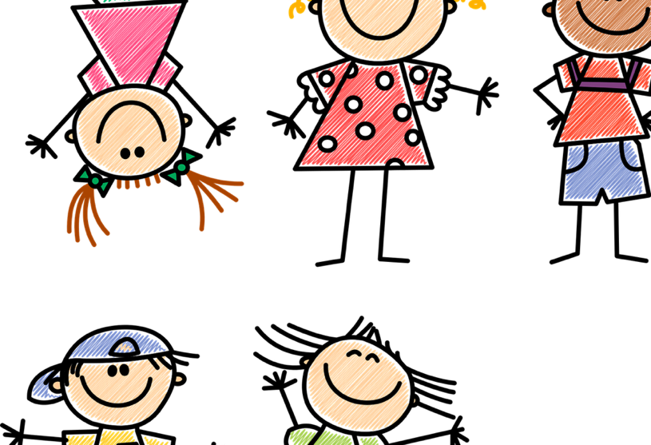
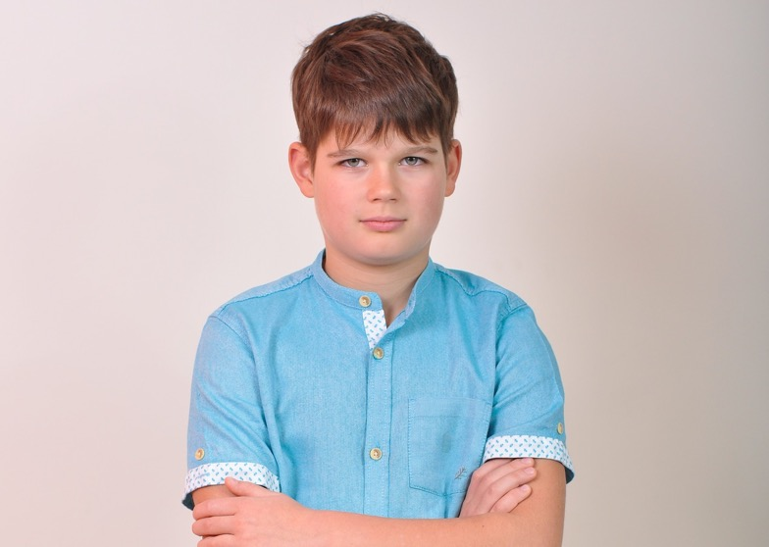
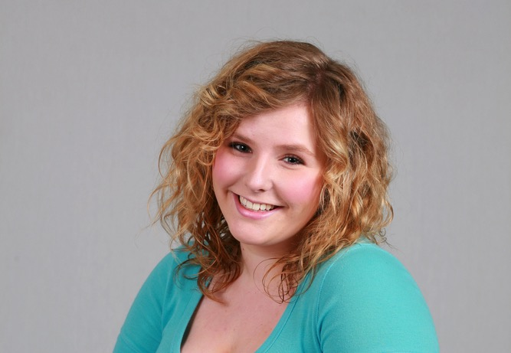
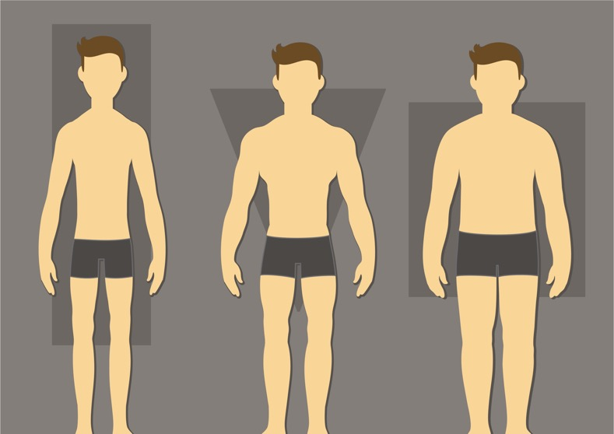
Dè th’ ann an ìomhaigh bodhaig? Carson a tha e cudromach?
Tha na bodhaigean againn air fad eadar-dhealaichte, agus ’s e deagh rud a tha sin.
Chan eil ann an coltas ar bodhaigean ach pàirt dhinn?
’S e iomhaigh bodhaig an dòigh anns am bi sinn a’ smaoineachadh agus a’ faireachdainn mu mheud, cumadh agus coltas ar bodhaigean san fharsaingeachd.

Slide 4
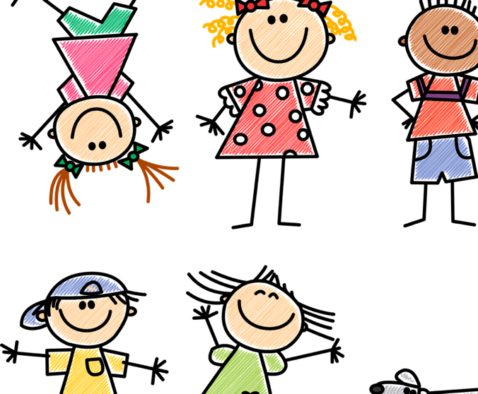
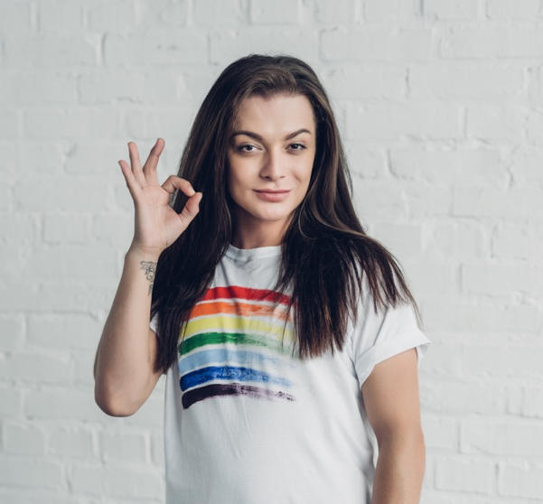
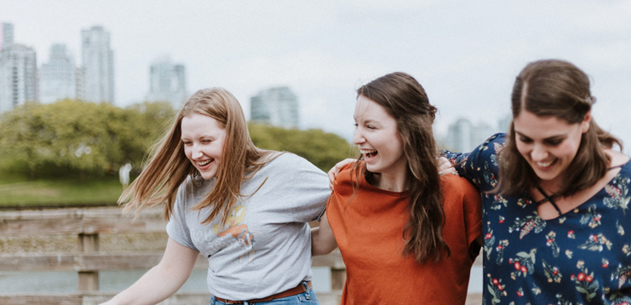
Dè th’ ann an ìomhaigh bodhaig? Carson a tha e cudromach?
Tha iomhaigh bodhaig dheimhinneach a’ ciallachadh gu bheil coltas do bhodhaig a’ còrdadh riut agus gu bheil thu a’ faireachdainn ceart gu leòr mu do bhodhaig.
Tha iomhaigh bodhaig dheimhinneach a’ ciallachadh nach eil iomagain ort mu do choltas.
Tha iomhaigh bodhaig dheimhinneach a’ ciallachadh gum faod misneachd a bhith againn agus gum feuch sinn rudan ùra.

Slide 5
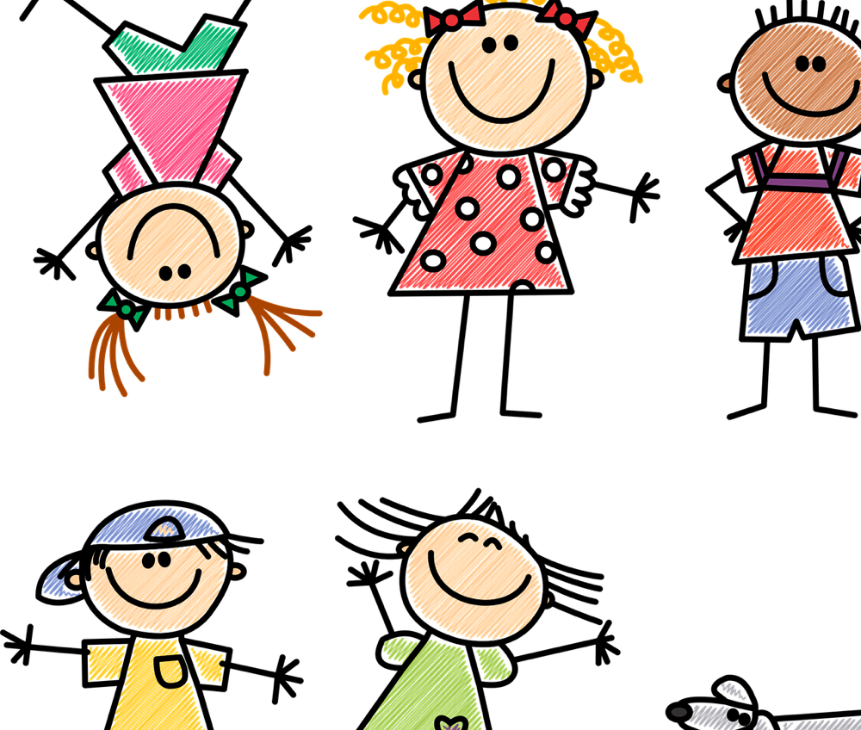
’S e an rud as fheàrr leam a nì mo bhodhaig?

Slide 6
A bheil gach rud a chì sinn da-rìribh?
Bodies: Different shapes and sizes All Beautiful: https://youtu.be/Fcy_VQZG5Dg (1 mhion. 53)

Slide 7
Why don’t I like the way I look? https://youtu.be/v7zUHOEYlN8 (4 mion. 32)

Slide 8
Dè na puingean cudromach a chanadh tu ri clann eile airson an cuideachadh le bhith deimhinneach mu na bodhaigean aca – tha seo a’ ciallachadh gu bheil ìomhaigh bodhaig dheimhinneach aca?

Slide 9
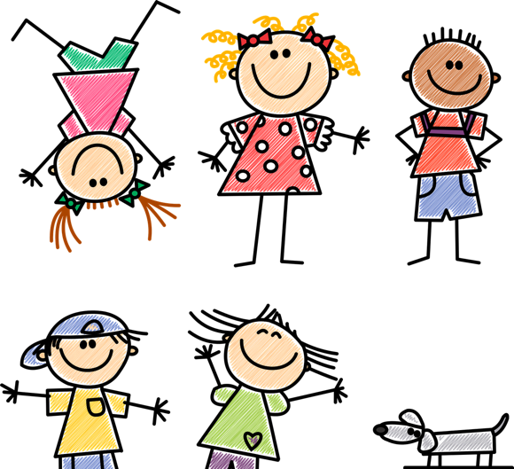
Prìomh phuing 1 airson ìomhaigh bodhaig dheimhinneach:
Feuch ri taghaidhean cho fallain ’s as urrainn dhut a dhèanamh – ith biadh cho fallain ’s a ghabhas agus cùm a’ gluasad tro eacarsaich agus cluich.

Slide 10
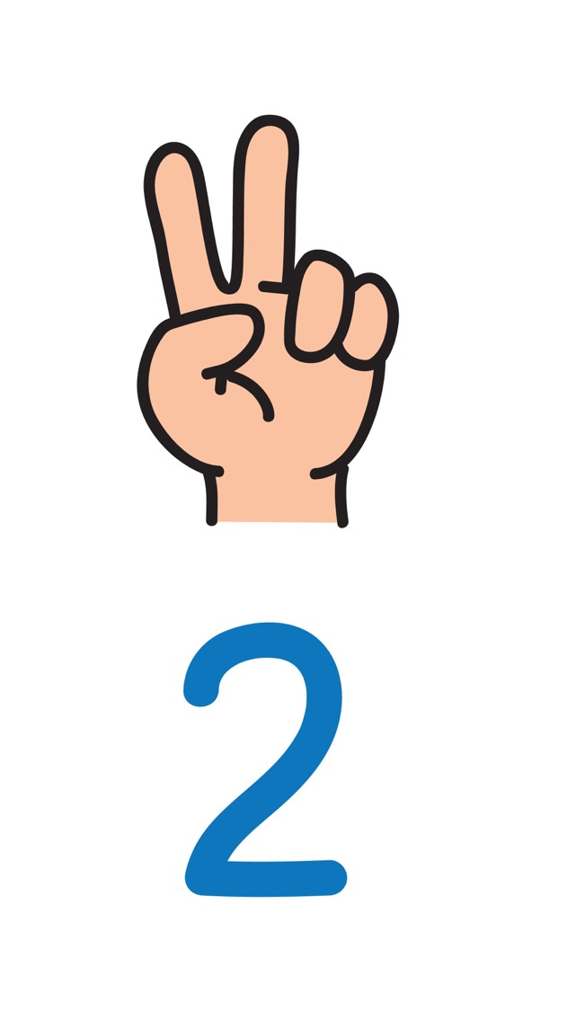
Prìomh phuing 2
Ma bhios tu a’ coimhead air làraich-lìn no prògraman a tha ag ràdh gum bu chòir coltas sònraichte a bhith air balaich no nigheanan, cuimhnich gu bheil sinn uile eadar-dhealaichte agus gu bheil sin ceart gu leòr.

Slide 11
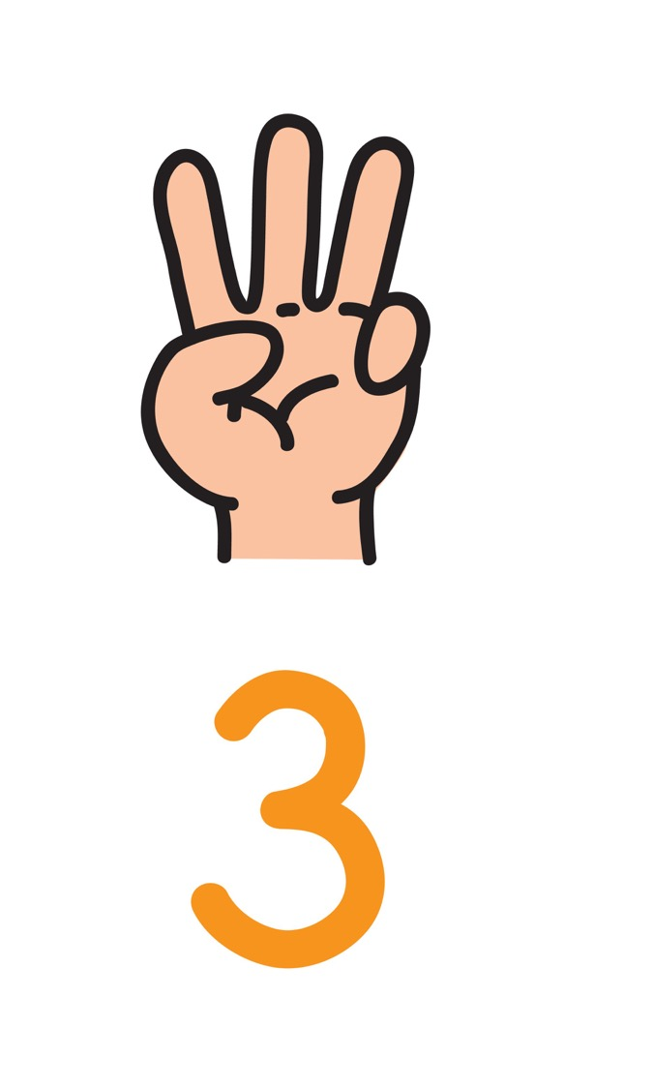
Prìomh phuing 3
Na bi ag ràdh rudan mosach mu neach sam bith no mun coltas. Thoir taic dha do charaidean – cuimhnich dhaibh gu bheil thusa a’ cur luach annta.

Slide 12
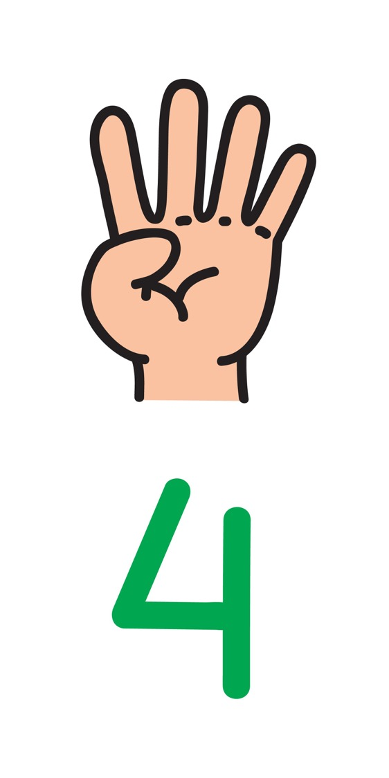
Prìomh phuing 4:
Ma tha ceist agad no ma tha thu fo iomagain mu do bhodhaig no mu do choltas, bruidhinn ri inbheach.
Smaoinich airson mionaid… cò ris a bhruidhneadh tu?

Slide 13
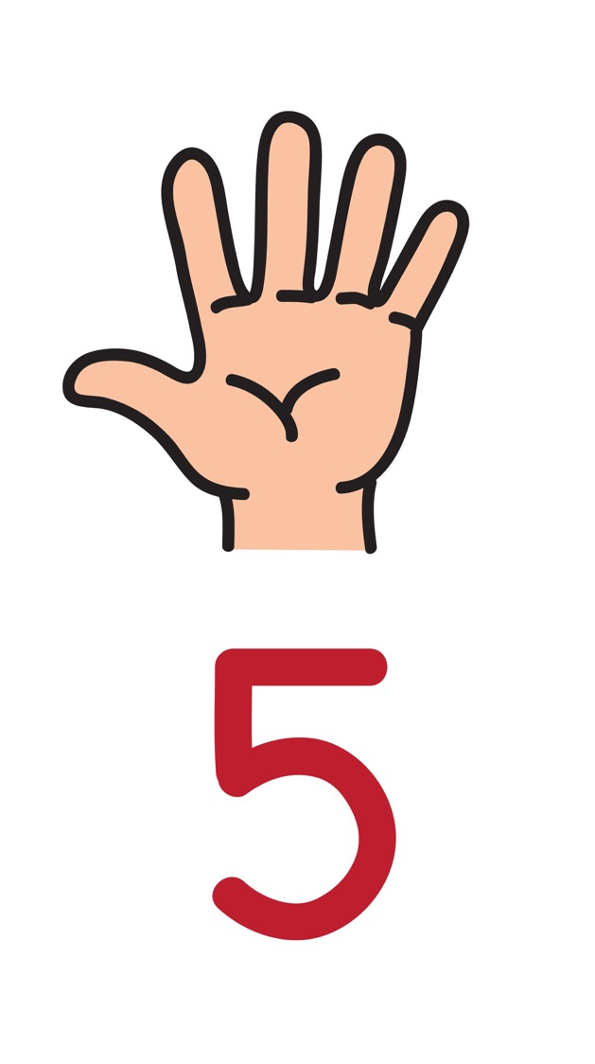
Prìomh phuing 5
Cuimhnich gu bheil thu gun shamhail agus sònraichte.

